Slide 1
Writer
김보훈
Write
2019.08
ELK Stack 을 활용한 로그 관리 구현기
Presenter
김보훈

Slide 2
INDEX.
발표자는 뭐하는 사람일까?
프로젝트 리뷰 & 시연
왜 이 주제를 선택했을까?
뭐가 아쉬운가?
나의 개발 목표 설정
하고싶은 말
ELK Stack?
질의응답
Elaticsearch
Logstash
Kibana
그래서 어떻게 뭘 구현 했나?

Slide 3
발표자는 뭐하는
사람일까?

Slide 4



About me
김보훈 ( 1988.10.20 )
학력 :
▪︎ 연성대학교 컴퓨터소프트웨어과 졸업 (2011년 졸업)
▪︎ 안양대학교 컴퓨터공학과 졸업 (2014년 졸업)
교육과정 이수 :
▪︎ 한국정보과학진흥협회 하이브리드 앱 교육과정 수료 (6개월)
▪︎ 한국정보기술연구원 공공데이터 기반 웹 개발 교육과정 수료 (6개월)
경력 :
▪︎ 파코코리아인더스 기상사업부 개발 (7개월)
▪︎ 오직(주) 개발2팀 회계솔루션 개발 (2년 5개월)
▪︎ 한울네트웍스 재직 중 (~8개월)
E-mail : godchiken@naver.com
GitHub : https://github.com/GodChiken
Notes:
뭐 다들 이미 알고있긴하겠지만, 이렇게 살아왔네요

Slide 5
왜
이 주제를
선택
했을까?

Slide 6


모두의 가치를 위해
이거 하는게 어때?
보안 신경 써!
Notes:
개발자는 다양한 노력을 하게 됩니다.
개인적인 기술적 능력 향상, 팀 내의 전반적 개발에 관한 모든 요소를 발전시키려 하며,
타 부서 및 여러 인원들과 원활한 커뮤니케이션을 위함 등 신경 쓸 것이 너무 많죠.

Slide 7
모두의 가치를 위해
로그 수집 따로
외부 API 제공 따로
로그에 의한 분석, 전략 활용
프로젝트 따로
Notes:
Monolithic Architecture to MSA Architecture, 객체지향 5대 원칙인 SOLID, Domain Driven Design 등등 수 많은 책임, 역할, 구조에 대한 방법은 현 시대에 끊임없이 등장하고 논의됩니다.
우리가 실무를 진행 시 점점 위와 같은 요소를 중요 시 여기며 모든 문제를 풀어나가기 위해서는 다양한 노력이 필요하다고 생각했습니다.
그 다양한 노력 중 하나라고 생각하는 로그를 일괄적으로 관리하고자 마음을 먹었습니다.

Slide 8




그래서 로그란 무엇인가?
장애 발생?!
원인 규명
컴퓨터에서 활용된 모든 개체의
각 처리 내용이나 이용 상황을 시간의 흐름에 따라 기록한 결과물을 총칭.
분석 & 복구
Notes:
사고가 발생했을 때 데이터의 복원이나 사고 원인의 규명 등에 도움이 되고,
네트워크의 부정 이용이나 데이터 파괴의 방지, 이용 요금의 산정의 기본 등에 쓰인다.

Slide 9
그래서 로그란 무엇인가?
통합로그관리 도입 필요성
로그 생명주기 관리
분산 환경의 로그 통합
원인 추적
컴플라이언스 준수
대용량의 로그를 안전하게 수집
통합로그관리 도입 효과
무결성과 기밀성을 유지한 로그 관리
신속한 사고 대응
IT 인프라 관리의 효율성 증대
편하게 컴플라이언스 준수
로그 기반의 시각화 자료 도출
Notes:
그래서 로그란?

Slide 10
나의
개발
목표
설정

Slide 11
ELK Stack을 활용한
모든 요청의 로그 관리하기
Elasticsearch?
01
Logstash?
02
Kibana?
03
직접 환경 구현
및
AWS ES 활용 구현
04
Notes:
각각의 E, L, K 가 무엇인가 학습하고, EC2 인스턴스 내에서 ELK 환경을 구축해보고, AWS Elasticsearch Serivce 환경을 통하여 구현도 해본다.

Slide 12
ELK
Stack?

Slide 13
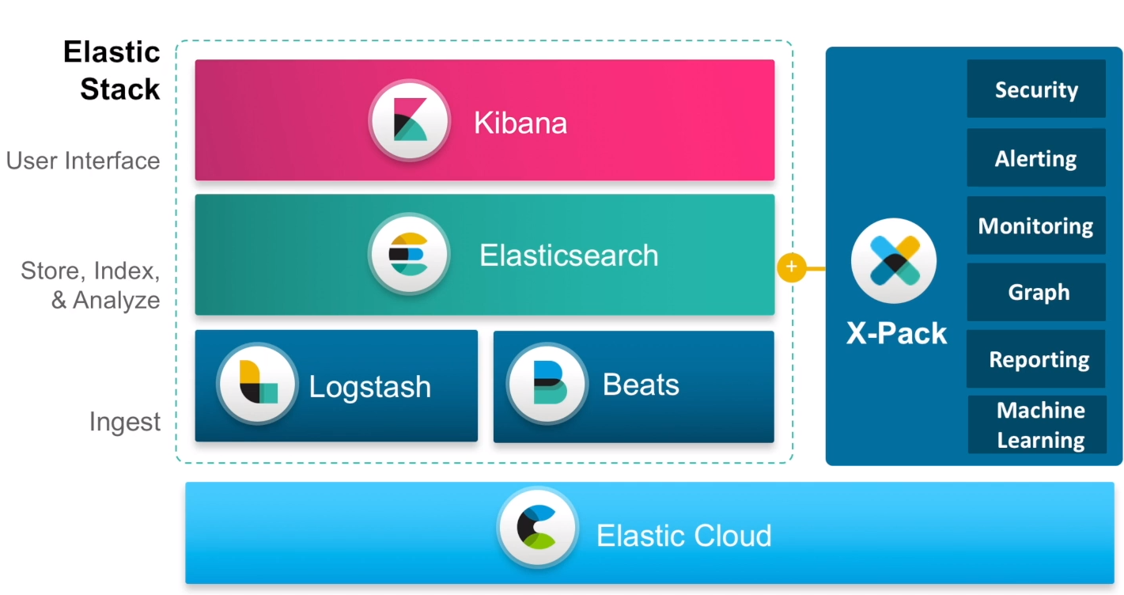
ELK Environment
Notes:
위 해당 그림을 통틀어서 명명하는 단어는 없지만, 기본적으로 하

Slide 14


Slide 15
ELK
Stack?
Elasticserach
Logstash
Kibana

Slide 16

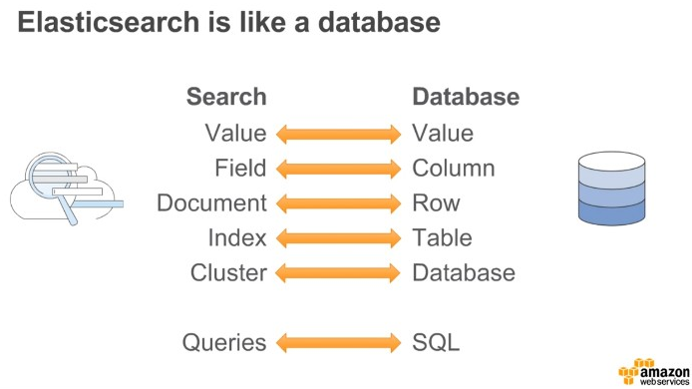
Elasticsearch 란?
분산형 RestFul API 검색 및 분산형 엔진
오픈소스
Apache Lucene 검색엔진 라이브러리 기반
모든 데이터를 관리하는 ELK Stack의 심장
distributed, scalable
분산,확장
high-availability
고가용성
multi-tenancy
다중
임대
Real-Time
실시간
FullTextScan
전체 스캔
Aggregations
집계
Notes:
Elasticsearch는 시간이 갈수록 증가하는 문제를 처리하는 분산형 RESTful 검색 및 분석 엔진입니다. Elastic Stack의 핵심과도 같은 Elasticsearch는 데이터를 중앙에 저장하여 예상 가능한 항목을 탐색하거나 예상치 못한 항목을 밝혀낼 수 있도록 지원합니다.
Elasticsearch는 정형 데이터, 비정형 데이터, 위치 정보, 메트릭 등 다양한 유형의 데이터를 사용자가 원하는 방식으로 검색하고 결합할 수 있도록 지원합니다. 하나의 간단한 질문으로 시작해서 어디까지 도달할 수 있는지 확인해 보세요. 검색 쿼리와 일치하는 상위 10개의 문서를 찾는 것과
수십억 줄의 로그를 이해하는 것은 별개의 문제입니다. Elasticsearch 집계는 데이터를 확대하여 추이와 패턴을 살펴볼 수 있도록 지원합니다.
프로토타입에서 운영 배포까지 이어지는 모든 과정을 원활하게 처리할 수 있습니다. 단일 클러스터에서도 300개의 노드 클러스터에서와 동일한 방식으로 Elasticsearch를 실행합니다.
Elasticsearch는 수평적 확장을 통해 매초당 수많은 양의 이벤트를 처리할 수 있으며, 클러스터에서 인덱스와 쿼리 배포를 자동화하여 보다 원활한 시스템 운영을 지원합니다.
빈도에서부터 최근 결과, 인기도 등의 다양한 요인들을 기준으로 검색 결과의 순위를 정합니다. 이것을 다른 기능들과 조합하여 결과가 사용자에게 어떻게 표시될지 세부적으로 조정합니다.
그리고 대부분의 사용자가 사람이기 때문에 Elasticsearch는 오타와 같은 복잡성을 포함해 사람의 실수를 적절하게 처리하도록 설계되어 있습니다.
하드웨어 오류에 대비한 네트워크 분리. Elasticsearch는 발생 가능한 오류를 감지하여 클러스터와 데이터를 안전하게 보호합니다. 클러스터 간 복제를 사용해, 두번째 클러스터가 핫 백업으로 작동할 수 있습니다. Elasticsearch는 분산 환경으로 설계 가동되기 때문에 사용자가 오류를 염려할 필요가 없습니다.

Slide 17
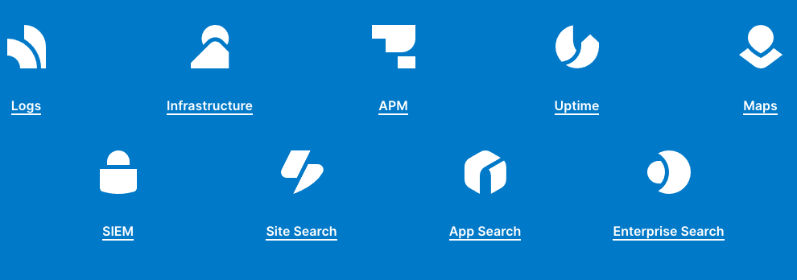
그래서 뭘 할 수 있나요?

Slide 18
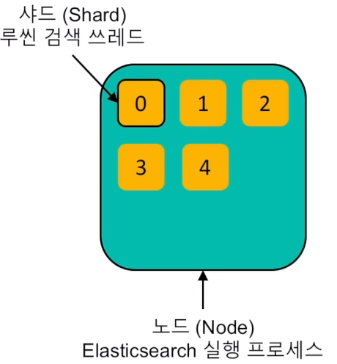
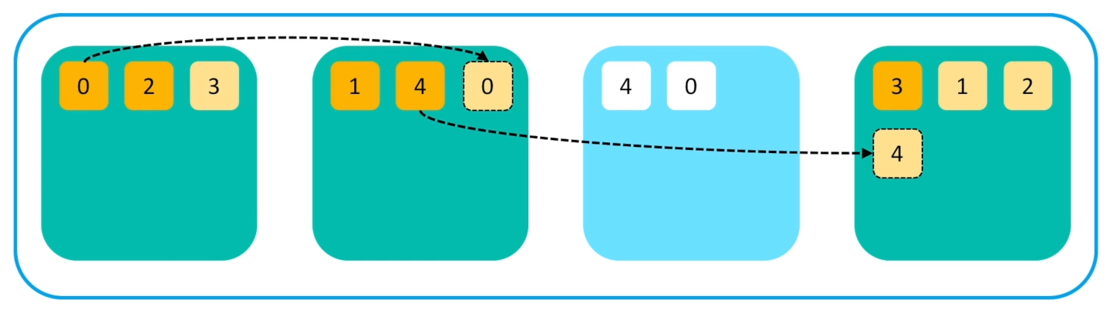

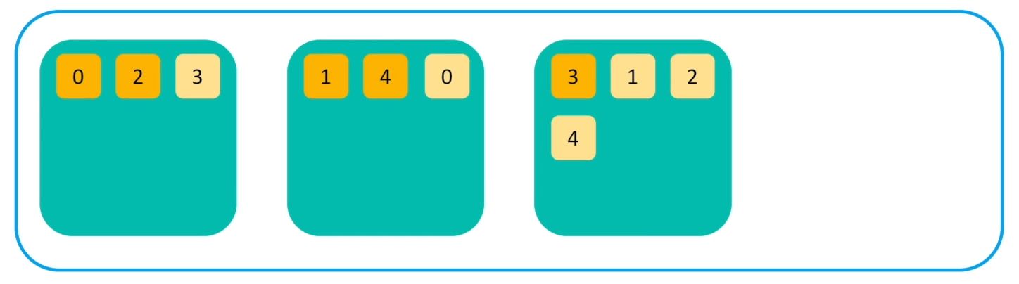
Elasticsearch Clustering
기본적으로, Cluster 단위로 동작.
1~N개의 노드를 바인딩하여 관리.
데이터를 Shard 라는 단위로 저장하고, 노드에 위치.
Shard는 Lucense 레벨의 검색 스레드임.
Node는 Elasticsearch의 실행 프로세스를 의미.
이러한 Node를 여러개를 실행시키면 Cluster로 묶이며,Shard는 각 Node에 Shard 레벨로 저장됨.
무결성과 가용성을 위해 각 샤드의 복제본이 생성되며 복제본은 해당 원본 샤드(Primary Shard)와 다른 노드에 저장됨. 이때의 복제본을 Replica 라고 부르며 설정함에 따라 조절이 가능하다.
시스템 다운 혹은 네트워크 단절 등으로 유실되는 노드가 발생한 경우, 형제 노드에 복제를 진행한다. 위와 같은 행위를 통해 무결성을 유지한다.

Slide 19
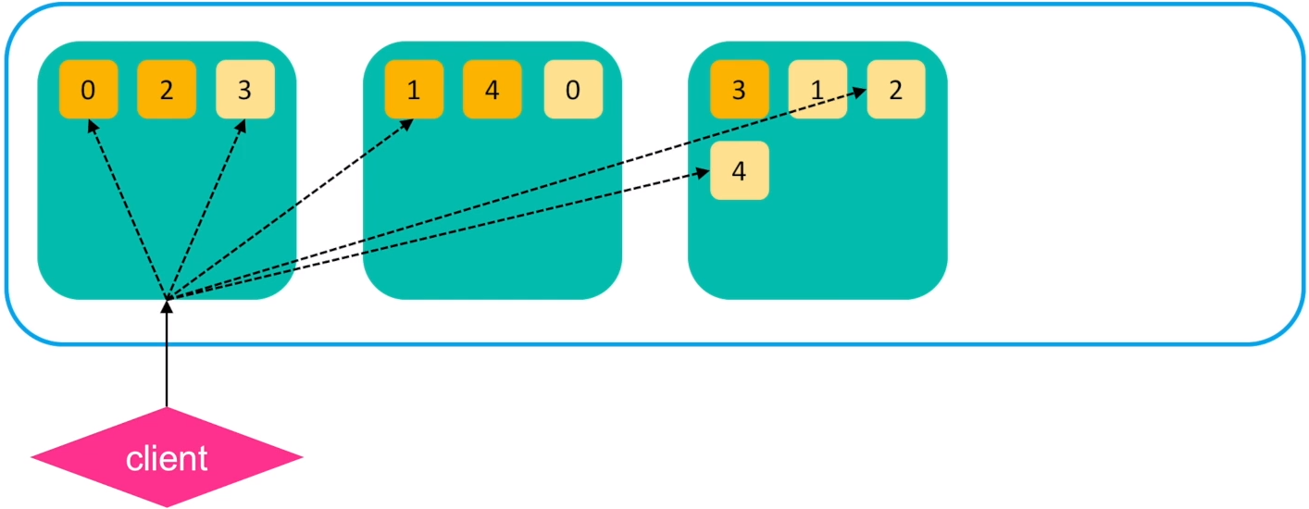
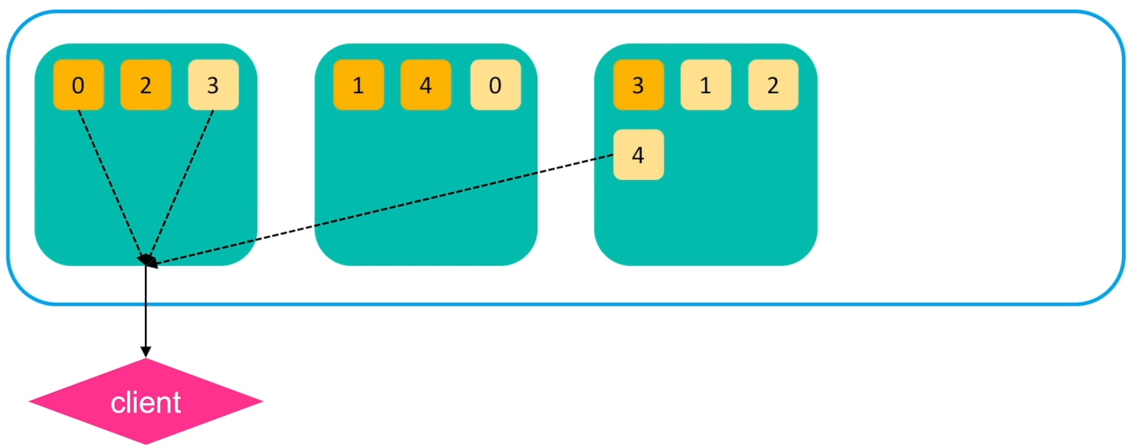
Elasticsearch 검색 과정
Query Phase
처음 클라이언트로 부터 검색 요청을 받은 노드는 모든 샤드에 쿼리를 전달.
이후 모든 샤드(Primary, Replica)에 검색을 수행.
요청된 크기만큼 검색 결과 큐를 본인의 소속된 노드가 아닌 요청된 노드에 전달.
첫 리턴 결과에서, Lucene doc id, 해당 document가 가지고 있는 데이터의 정확도에 의한 랭킹 점수를 가지고 있다.
Fetch Phase
랭킹점수를 기반으로 요청을 받은 노드는 리턴된 결과를 정렬하고, 해당 도큐먼트를 가지고 있는 유효한 샤드들에게 최종적인 결과를 재요청을 수행한다.
해당 유효한 샤드들은 전체 문서 내용(_source) 등의 정보가 리턴되어 클라이언트에게 전달.
따라서 서로 다른 노드에서 입력 및 검색이 될지라도, 샤드 단위로 활용되기 때문에 동일한 결과를 수행할 수 있다.

Slide 20
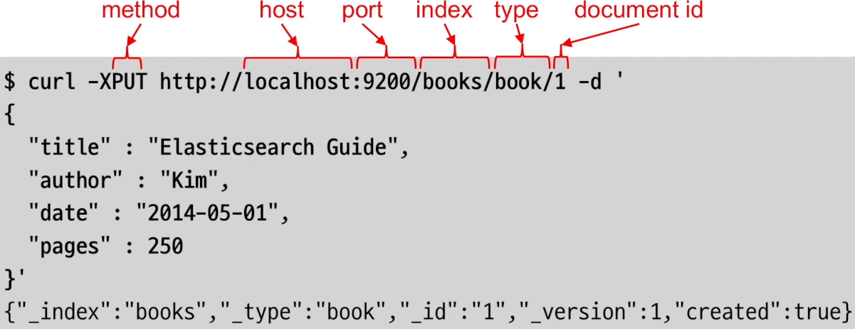
Elasticsearch 활용 및 제어
기본적으로 Json Document를 사용.
RESTFul API표현 방식을 통해 데이터를 제어한다.
텍스트 문서들을 검색에 가능한 형태로 가공하여
역으로 색인하는 방식을 취하고 있다.
Real-time Search을 통하여 데이터가 활용될 때마다 색인이 가능한 형태로 가공함.
Notes:
기본적으로 Json Document를 사용.
RESTFul API표현 방식을 통해 데이터를 제어한다.
Full text search engine 으로 텍스트 문서들을 검색에 가능한 형태로 가공하여 역으로 색인하는 방식을 취하고 있다.
Real-time Search을 통하여 데이터가 활용될때마다 색인이 가능한 형태로 가공함.

Slide 21
ELK
Stack?
Elasticserach
Logstash
Kibana

Slide 22
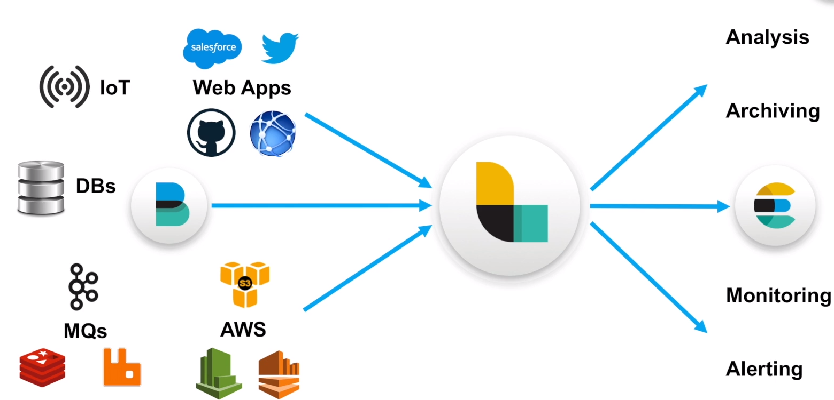
Logstash 란?
데이터 흐름을 위한 오픈 중앙 소스 엔진
Data flow pipeline을 구축하여 이벤트 데이터의 변환 및 스트림을 설정한다.
다양한 데이터 자원에 접근이 가능
원시 버퍼링을 통한 수평적인 확장이 가능
통합 처리를 위한 다양한 플러그인을 제공

Slide 23
Logstash Pipeline
I n p u t
데이터가 유입되는 근원지를 정의할 수 있다.
다양한 파일, 로그, SQL 쿼리, 요청 등등 종류는 다양하다.
F I l t e r
어떻게 가공할 것인지 정의
로그 파싱, 데이터를 확장, 관리할 태그를 추가 등을 한다.
O u t p u t
어디로 보낼 것인지 정의
Elasticsearh에 직접 전송하거나, 다른 원하는 곳에 전송이 가능하다.
C o d e c
데이터의 encoding, decoding을 담당하며 파이프라인의 입출력에 정의가 가능하다.
Notes:
기능
크게 input, filter, output으로 나뉘어 있으며, 직관적으로 어떤 역활을 하는지 느껴진다.
파이프라인
파이프라인을 강화하기 위한 실천방안
데이터스트림의 실시간 변형, 제거 및 정규화
조건을 이용한 데이터 흐름 분할 및 라우팅
파이프라인 성능 및 활성 상태 모니터링
사용자 인증 및 SSL/TLS을 이용한 파이프라인 보안 적용

Slide 24
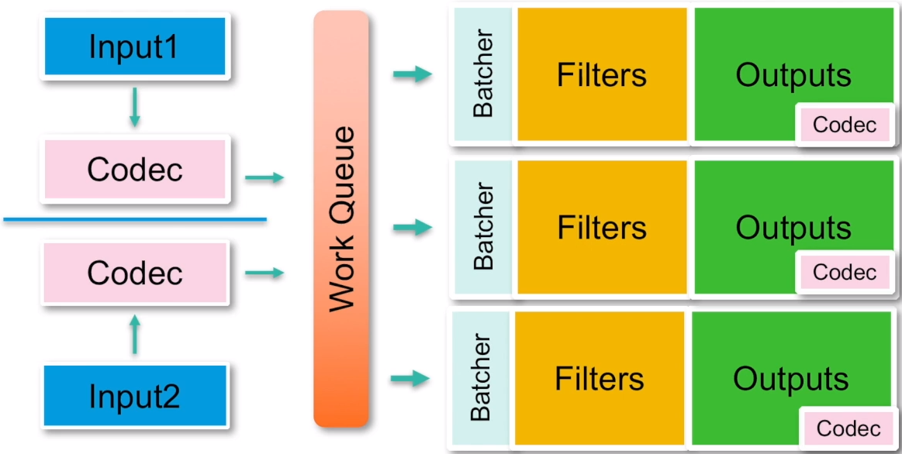
Logstash의 실행모델
여러개의 input, output이 비동기적으로 작동.
Work Queue는 filter에 정의한 요소가 동작하는 영역.
Worker의 숫자를 늘려서 성능적 향상을 노릴 수있다.
Logstash는 각 파이프 라인마다 Batcher를 구성해놓고, batch를
실행하여 Elatsitcsearch의 bulk API를 사용.
이러한 이유는 색인 성능을 향상하기 위해서 사용.

Slide 25
ELK
Stack?
Elasticserach
Logstash
Kibana

Slide 26
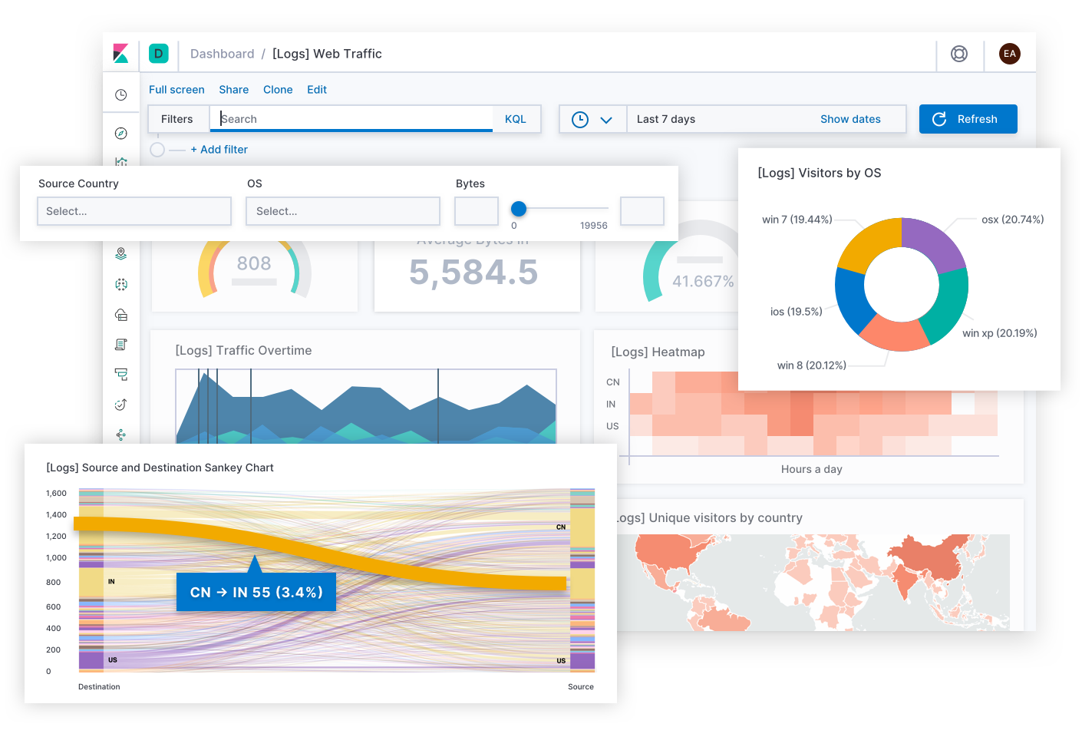
Kibana 란?
개인적으론 ELK Stack의 프론트 단이라고 기억하면 좋을 것 같다.
자체적으로 Node.js 서버를 구동하여 작동됨.
Visualize and analyze : 시각화 및 분석
Geospatial : 지형 정보와 데이터를 활용하여 시각화 가능.
Customize and Share Reports : 기록 공유 및 커스텀
Graph Exploration : 그래프 탐색
Ux to secure and Manage the Elastic stack : Ux를 통한 ELK Stack의 보안 관리.
Build Custom Apps : 다양한 앱을 내포할 수 있음.

Slide 27
그래서
어떻게
뭘
구현
했나?

Slide 28
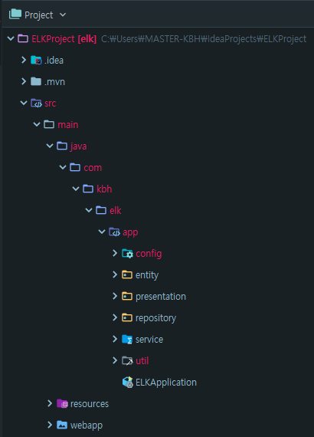
그래서 뭘 구현했는가?
IAM 및 보안그룹 설정
Logback으로
ELK Stack에 로그 적재하기
뻘짓? 겪은 어려움
EC2 에 직접 환경 구현
VS
AWS ES 활용 구현

Slide 29
프로젝트
리뷰
&
시연

Slide 30
하기전에 잠시

Slide 31
뭐가
아쉬운가?

Slide 32
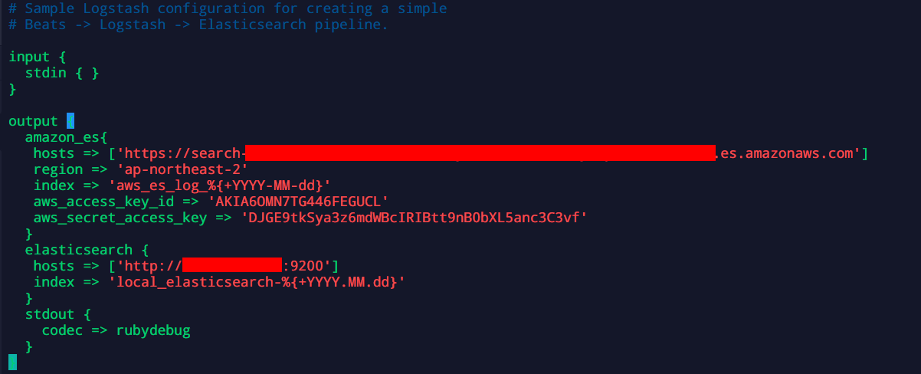
겪은 어려움
Notes:
로그스태시
설치
공식 홈페이지 시작 영상에서는 6.0 기준의 파일로 압축을 풀어 진행되었다.
본 설치는 apt-get 으로 설치하였고, 현재 기준으로 하여 6.8버전이 설치되었다.
공식 홈페이지의 apt 항목을 따라 진행한다.
https://www.elastic.co/guide/en/logstash/6.8/installing-logstash.html
정확히 몇 버전부터 갈라졌는지 모르겟지만 config 관련한 파일은 분리되어 다음과 같은 경로에 위치한다.
home path : /usr/share/logstash
config path : /etc/logstash
더 자세한것은 config path에 위치한 startup.option을 확인한다.
아니면 공식 문서도 존재한다.
https://www.elastic.co/guide/en/logstash/6.8/dir-layout.html#dir-layout
실행
뭐라도 뜨는걸 일딴 봐야 직성이 풀리기 때문에 바로 다음과 같이 입력해본다.
sudo bin/logstash --path.settings /etc/logstash/ -e 'input {std { }} output {stdout { }}'
실행은 가능하나, 매번 이렇게 실행에 관한 아규먼트와 파이프라인을 직접 입력하는 일은 생산적이지 못하다.
다음과 같은 에러가 발생하며 설정파일을 찾지 못한다는 메세지가 나온다.
Could not find log4j2 configuration at path /usr/share/logstash/config/log4j2.properties. Using default config which logs errors to the console
관리자 권한으로 실행을 하지 않아 접근거부가 뜨는것 같다.
겪은 문제점
어쨰서인지 amazon_es와 elasticsearch 설정을 동시에 해두면 elasticsearch 부근에서 설정이 잘못되었다고 에러가 뜬다. 원인은 잘모르겠다.
현재는 필요한 요소만 기입하고 주석처리해서 사용중.

Slide 33
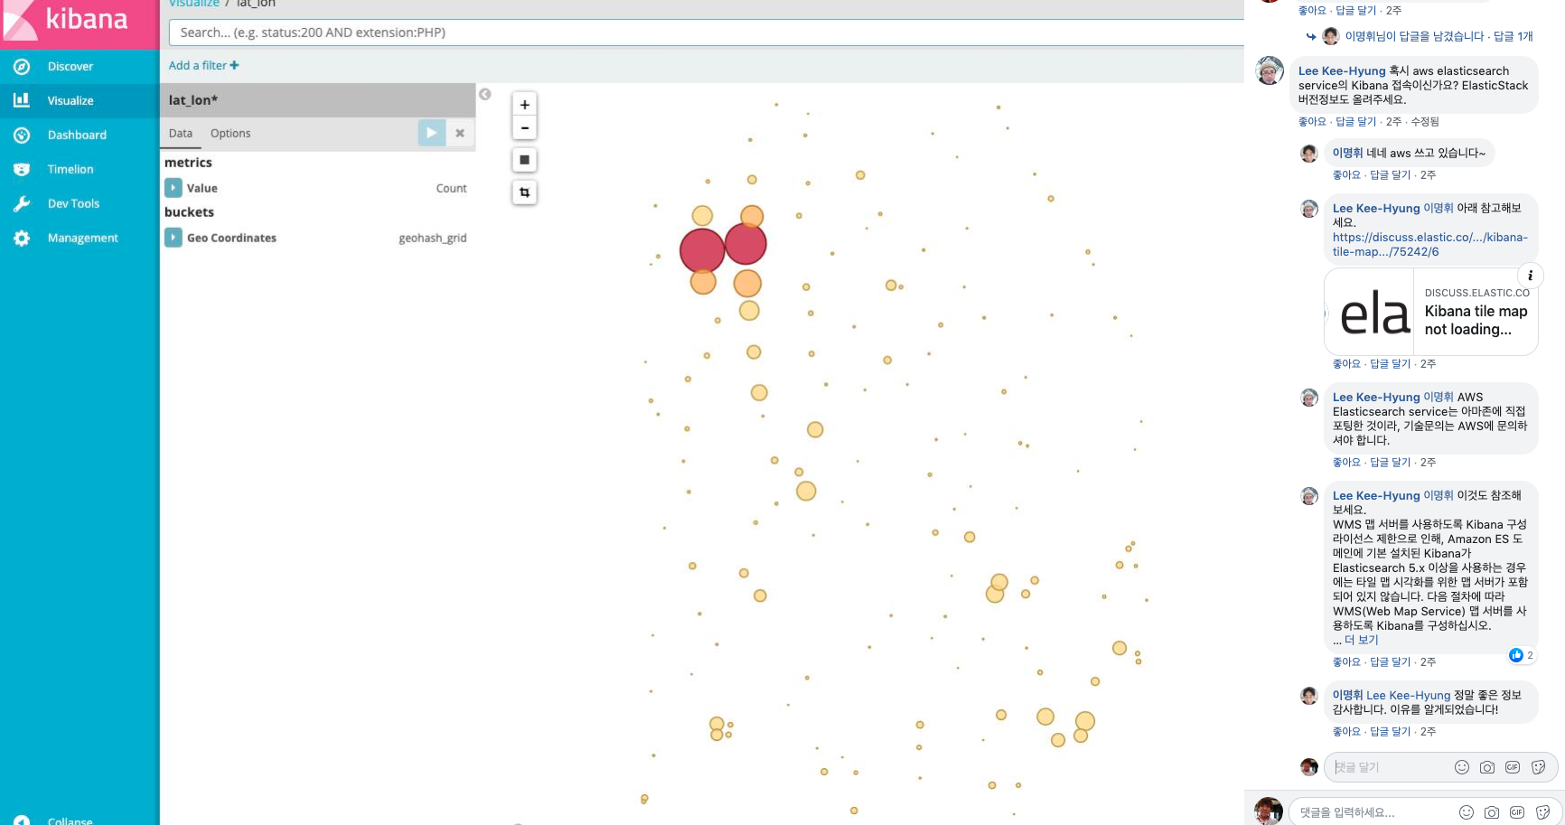
겪은 어려움
Notes:
로그스태시
설치
공식 홈페이지 시작 영상에서는 6.0 기준의 파일로 압축을 풀어 진행되었다.
본 설치는 apt-get 으로 설치하였고, 현재 기준으로 하여 6.8버전이 설치되었다.
공식 홈페이지의 apt 항목을 따라 진행한다.
https://www.elastic.co/guide/en/logstash/6.8/installing-logstash.html
정확히 몇 버전부터 갈라졌는지 모르겟지만 config 관련한 파일은 분리되어 다음과 같은 경로에 위치한다.
home path : /usr/share/logstash
config path : /etc/logstash
더 자세한것은 config path에 위치한 startup.option을 확인한다.
아니면 공식 문서도 존재한다.
https://www.elastic.co/guide/en/logstash/6.8/dir-layout.html#dir-layout
실행
뭐라도 뜨는걸 일딴 봐야 직성이 풀리기 때문에 바로 다음과 같이 입력해본다.
sudo bin/logstash --path.settings /etc/logstash/ -e 'input {std { }} output {stdout { }}'
실행은 가능하나, 매번 이렇게 실행에 관한 아규먼트와 파이프라인을 직접 입력하는 일은 생산적이지 못하다.
다음과 같은 에러가 발생하며 설정파일을 찾지 못한다는 메세지가 나온다.
Could not find log4j2 configuration at path /usr/share/logstash/config/log4j2.properties. Using default config which logs errors to the console
관리자 권한으로 실행을 하지 않아 접근거부가 뜨는것 같다.
겪은 문제점
어쨰서인지 amazon_es와 elasticsearch 설정을 동시에 해두면 elasticsearch 부근에서 설정이 잘못되었다고 에러가 뜬다. 원인은 잘모르겠다.
현재는 필요한 요소만 기입하고 주석처리해서 사용중.

Slide 34
하고
싶은말

Slide 35
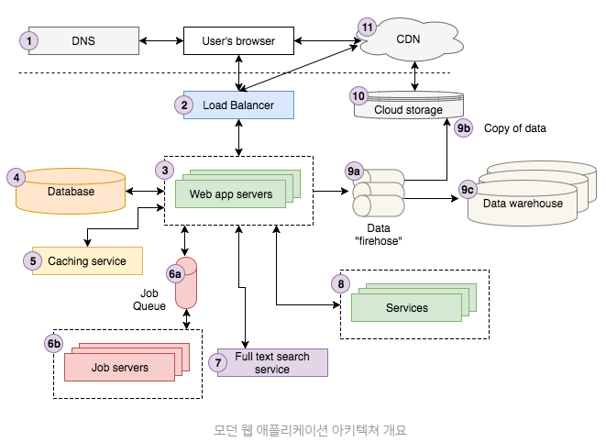
하고 싶은말
Notes:
로그스태시
설치
공식 홈페이지 시작 영상에서는 6.0 기준의 파일로 압축을 풀어 진행되었다.
본 설치는 apt-get 으로 설치하였고, 현재 기준으로 하여 6.8버전이 설치되었다.
공식 홈페이지의 apt 항목을 따라 진행한다.
https://www.elastic.co/guide/en/logstash/6.8/installing-logstash.html
정확히 몇 버전부터 갈라졌는지 모르겟지만 config 관련한 파일은 분리되어 다음과 같은 경로에 위치한다.
home path : /usr/share/logstash
config path : /etc/logstash
더 자세한것은 config path에 위치한 startup.option을 확인한다.
아니면 공식 문서도 존재한다.
https://www.elastic.co/guide/en/logstash/6.8/dir-layout.html#dir-layout
실행
뭐라도 뜨는걸 일딴 봐야 직성이 풀리기 때문에 바로 다음과 같이 입력해본다.
sudo bin/logstash --path.settings /etc/logstash/ -e 'input {std { }} output {stdout { }}'
실행은 가능하나, 매번 이렇게 실행에 관한 아규먼트와 파이프라인을 직접 입력하는 일은 생산적이지 못하다.
다음과 같은 에러가 발생하며 설정파일을 찾지 못한다는 메세지가 나온다.
Could not find log4j2 configuration at path /usr/share/logstash/config/log4j2.properties. Using default config which logs errors to the console
관리자 권한으로 실행을 하지 않아 접근거부가 뜨는것 같다.
겪은 문제점
어쨰서인지 amazon_es와 elasticsearch 설정을 동시에 해두면 elasticsearch 부근에서 설정이 잘못되었다고 에러가 뜬다. 원인은 잘모르겠다.
현재는 필요한 요소만 기입하고 주석처리해서 사용중.

Slide 36
Q & A

Slide 37
감사합니다!

